Slide 1
2022년 4분기 산업안전보건위원회
[산업안전보건법 제24조에 따른 사업장의 안전 및 보건에 관한 중요 사항 심의/의결]
㈜ 에스에프에이 아산사업장
2022. 12. 22.

Slide 2
■ 아산사업장 산업안전보건위원회 위원구성(총8명)
- 사용자위원 : 정찬선 전무 (안전보건관리책임자)
정재훈 팀장 (환경안전팀장)
고병준 대리 (안전관리자)
윤은지 사원 (보건관리자)
근로자위원 : 물류PM4팀 윤창섭 부장
물류PM2팀 박제영 과장
공정장비기구설계1팀 이경훈 부장
물류기구설계3팀 정병만 과장

Slide 3
목 차
Ⅰ 주요 안전 활동
Ⅱ 주요 보건 활동
법정 안전보건교육 시행
코로나19 예방 및 확산 방지 활동
안전보건협의체 개최
화학물질 모니터링
합동안전보건점검 실시
화학물질 위험성평가
(안전점검) 개선요청서 운영
관리감독자 대상 심폐소생술 교육
ISO 45001 최초 인증 취득
독감예방접종 실시
외부강사 초빙 안전보건교육 실시
위험군별 건강관리자료 배포
협력사 입문 안전보건교육 실시
밀폐공간(저수조) 청소 작업 점검
공도구 정기 점검 실시
안전보건뉴스 (안전EVENT) 게시
관리감독자 임명장 발급
보건관리대행(건강상담) 실시
위규협력사 안전대책회의 시행
Ⅲ 23년 1분기 심의 〮 의결사항
제어그룹 특별교육 시행
관리감독자 안전의식 수준평가

Slide 4

Ⅰ 주요 안전 활동
법정 안전보건교육 시행
■ 시행근거
1) 산업안전보건법 제29조(근로자에 대한 안전보건교육)
2) 동법 시행규칙 제26조(교육시간 및 교육내용) 및 시행규칙 별표4
■ 실시현황 (22년 4분기)
구분 (온라인 교육) |  | 1월 | 2월 | 3월 | 4월 | 5월 | 6월 | 7월 | 8월 | 9월 | 10월 | 11월 | 12월
정기교육 | 대상자 | 665 | 665 | 448 | 264 |  |  | 281 |  |  | 292
 | 참여자 | 599 | 598 | 433 | 264 |  |  | 281 |  |  | 292
 | 비율(%) | 90 | 89 | 88 | 100 |  |  | 100 |  |  | 100
채용 시 교육 | 대상자 | 9 | 11 | 2 | 4 | 9 | 28 | 9 | 16 | 30 | 9 | 12 | 2
 | 참여자 | 9 | 11 | 2 | 4 | 9 | 28 | 9 | 16 | 30 | 9 | 12 | 2
 | 비율(%) | 100 | 100 | 100 | 100 | 100 | 100 | 100 | 100 | 100 | 100 | 100 | 100
관리감독자교육 | 대상자 | - | - | 39 | 26 | 59 | 20 | 30 | 18 | 37 | 140 | 6 | -
 | 참여자 | - | - | 39 | 26 | 59 | 20 | 30 | 18 | 37 | 140 | 6 | -
 | 비율(%) | - | - | 100 | 100 | 100 | 100 | 100 | 100 | 100 | 100 | 100 | -
* 전사기준

Slide 5
Ⅰ 주요 안전 활동
안전 및 보건에 관한 협의체 개최
■ 회의 개요
1) 실시목적 : 도급 협력업체에 대한 애로/건의사항의 수렴 등을 통해 안전한 근로환경을 조성하여 산업재해 예방
2) 구성인원 : 도급인인 사업주 및 그의 수급인인 사업주 전원
■ 법적 근거
1) 산업안전보건법 제64조(도급에 따른 산업재해 예방조치)
2) 산업안전보건법 시행규칙 제79조(협의체의 구성 및 운영)
※ 도급인인 사업주는 도급인과 수급인을 구성원으로 하는 안전 및 보건에 관한 협의체를 구성 및 운영하여야 함
화성 · 아산사업장 협의체 구성인원
도급인 | 수급인
안전보건총괄책임자 | 수급인인 사업주
환경안전팀장
사업장 안전 · 보건관리자
인프라지원팀(파트)장
공사수행부서 PM

Slide 6
Ⅰ 주요 안전 활동
■ (아산) 협의체 회의 결과 (22년 4분기)
개최월 | 일시 | 참석자 | 회의방식 | 협의체 회의 내용
 |  |  |  | 월별 회의 주제 | 기본 회의 내용
10월 | 22.10.28 | - 협력사 : 20명 - 당사 : 13명 | 비대면 회의 (Zoom) | 1) 사업장 안전보건수칙 안내 2) 작업장 통로 안전 3) 과로사 예방 건강관리법 4) 사고사례 5) 뇌심혈관질환 예방관리 | 1) 작업의 시작시간 2) 작업 또는 작업장 간의 연락 방법 3) 재해발생 위험이 있는 경우 대피방법 4) 작업장에서의 법 제36조에 따른 위험성 평가의 실시에 관한 사항 5) 사업주와 수급인 또는 수급인 상호간의 연락 방법 및 작업공정의 조정
11월 | 22.11.22 | - 협력사 : 17명 - 당사 : 5명 | 비대면 회의 (Zoom) | 1) 위험성평가의 실시 2) 협력사 패널티 강화 3) 위규협력사 안전대책회의 방법 변경 4) 사고사례 5) 응급상황별 처치 요령
12월 | 22.12.28 | 진행 예정 | 비대면 회의 (Zoom) | 1) 법정 안전보건 교육 2) 23년 산업안전 정책방향 3) 화재의 위험성 및 대피요령 4) 한랭질환 예방수칙 5) 겨울철 기본 스트레칭

Slide 7
Ⅰ 주요 안전 활동
2022년 4분기 합동안전보건점검
■ 점검 개요
1) 점검기간 : 2022. 11. 23. ~ 11. 25.
2) 점검대상 : 아산사업장
3) 점검방법 : 도급인(에스에프에이), 수급인(협력회사) 합동안전보건점검
4) 점검자 : 환경안전팀 정재훈 팀장, 임덕창 부장, 박평재 대리, 김지평 대리, 고병준 대리, 안전담당자, 당사 관리감독자,
협력회사 대표자/수임자, 근로자
5) 중점 점검 사항
■ 법적 근거
1) 산업안전보건법 제64조(도급에 따른 산업재해 예방조치)
2) 산업안전보건법 시행규칙 제82조(도급사업의 합동안전보건점검)
※ 도급인은 자신의 근로자 및 관계수급인 근로자와 함께 정기적으로 또는 수시로 작업장의 안전 및 보건에 관한 점검을 하여야 함
기계/기구 기타 설비 위험 예방 조치
주요 시설물의 육안 점검
화학물질 관리 상태 점검 (화학물질 반입 승인 여부 및 화학물질 보관/사용 상태)
기타 안전/보건불합리사항 및 참여자 의견 청취

Slide 8
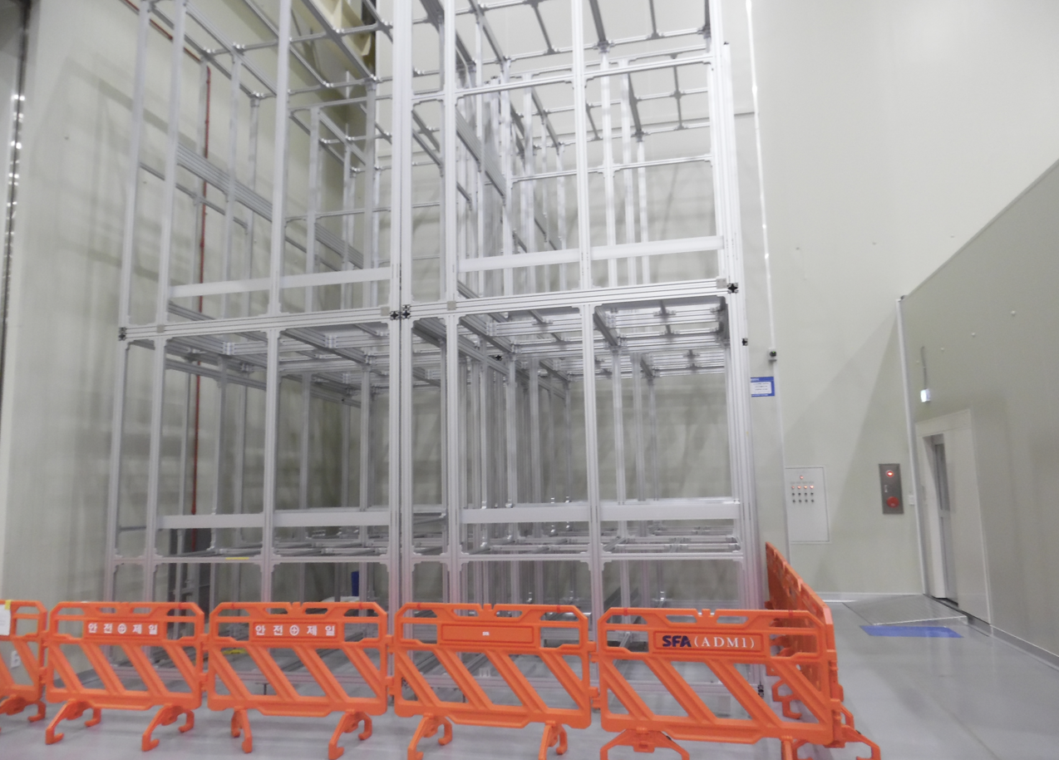
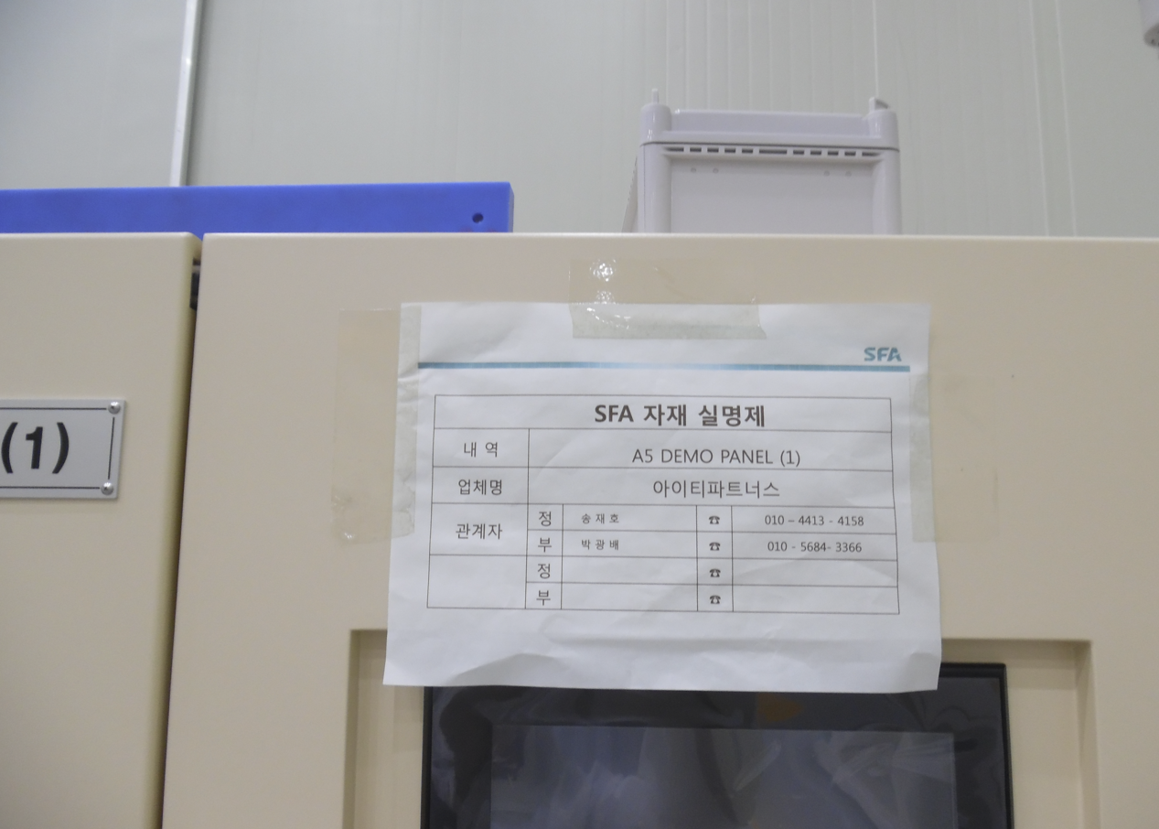
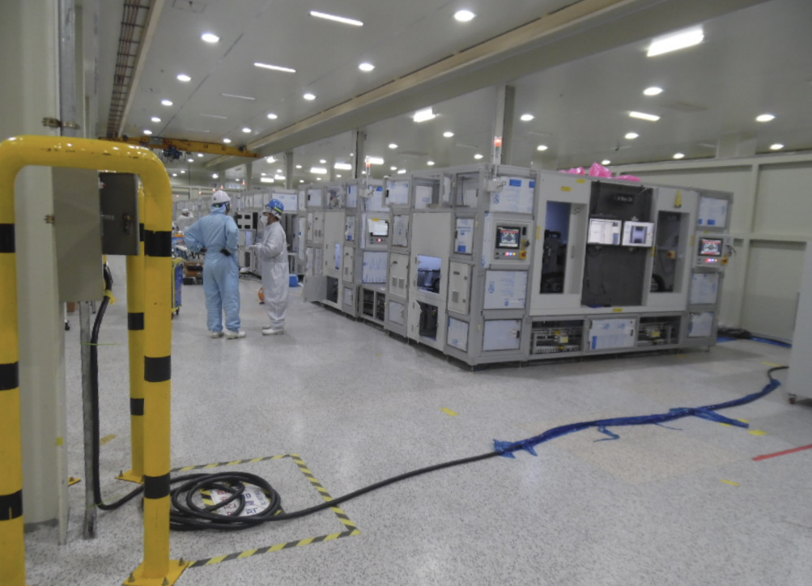
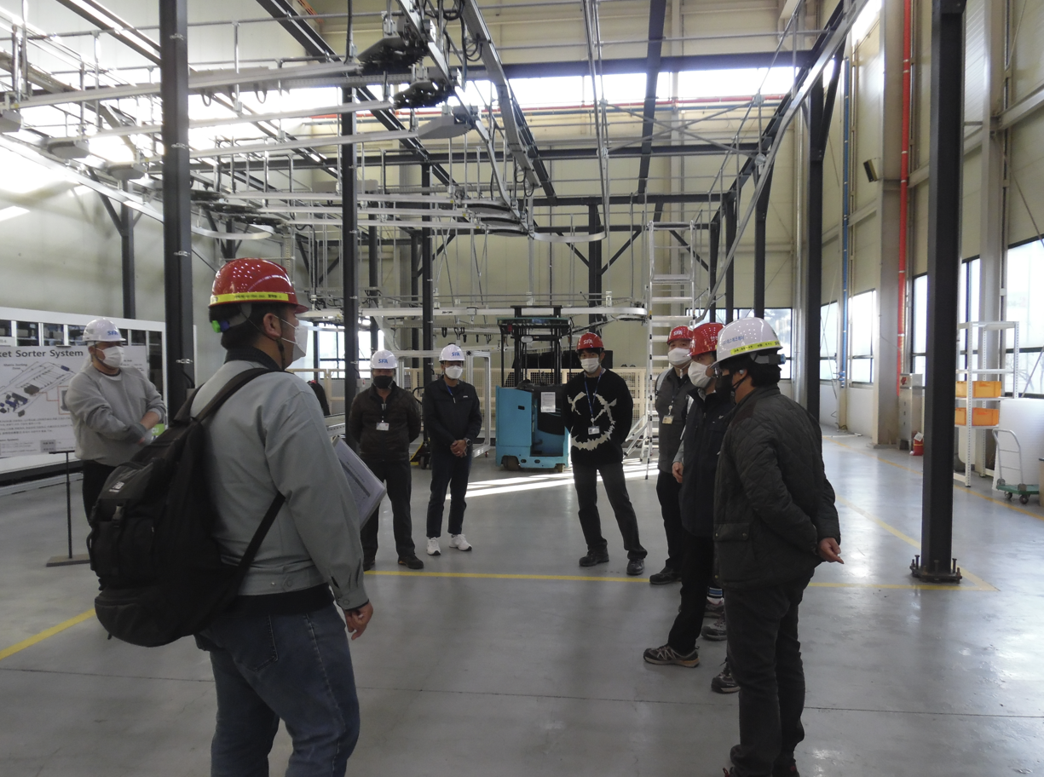
Ⅰ 주요 안전 활동
합동점검시 협력사 의견 청취 및 개선조치
동/층 | 세부 내용 | 사진 | 추진방향 | 시행시기
202동 | 해당 구조물의 방치로 인해 작업공간 및 통로 미확보 (수년간 방치되어 있는 상태로 관리주체를 찾을 수 없음) |  | - 관리주체 조사 후 철거 조치 | 2023년
 | 판넬, 자재, 도면 등의 방치로 작업공간 미확보 (수년간 방치되어 있는 상태로 관리주체를 찾을 수 없음) |  | - 관리주체 조사 후 철거 조치 | 2023년
101동/1층 | 전선 바닥 방치로 별도 안전 조치 요청 |  | - 벽에서 설비까지의 거리가 있어 바닥에 포설이 불가피하다는 의견임 - 전선 보호 커버 제작 진행 중 | 2023년
106동 | 냉난방시설이 없어 하절기 및 동절기에 작업장 적정 온도 유지 불가 |  | - 하절기 및 동절기 온도 측정 및 부적정 판정 시 개선 조치 요청 | 2023년

Slide 9
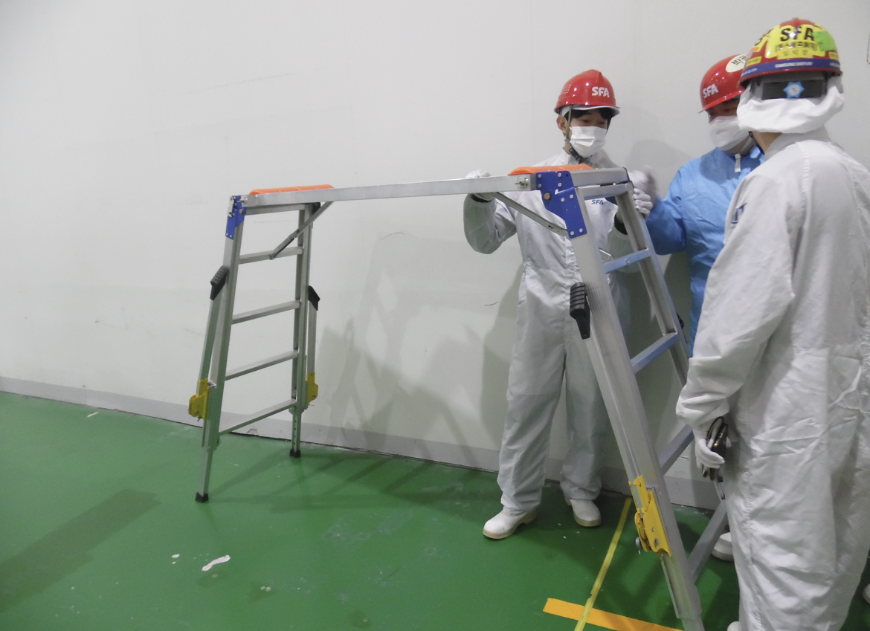
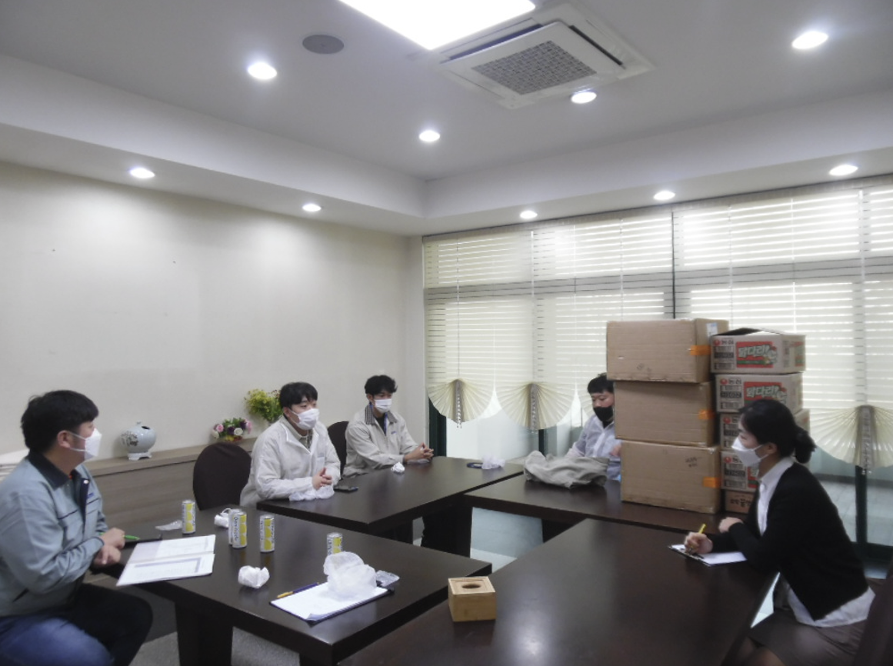
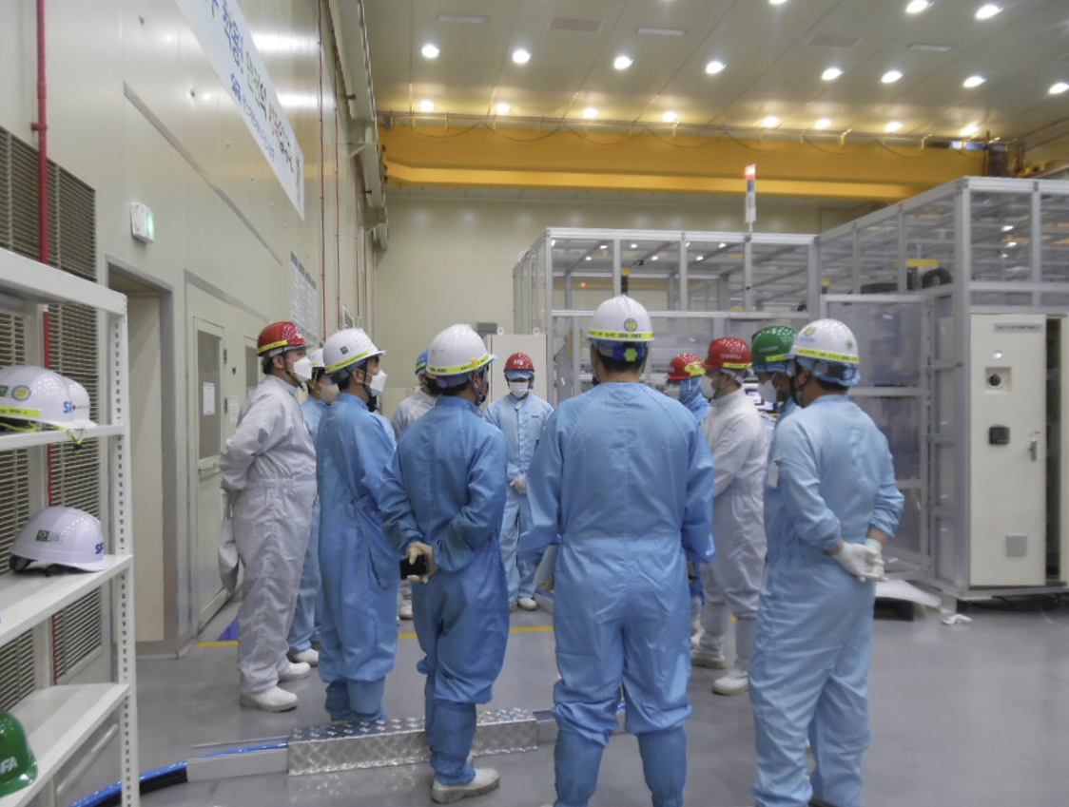
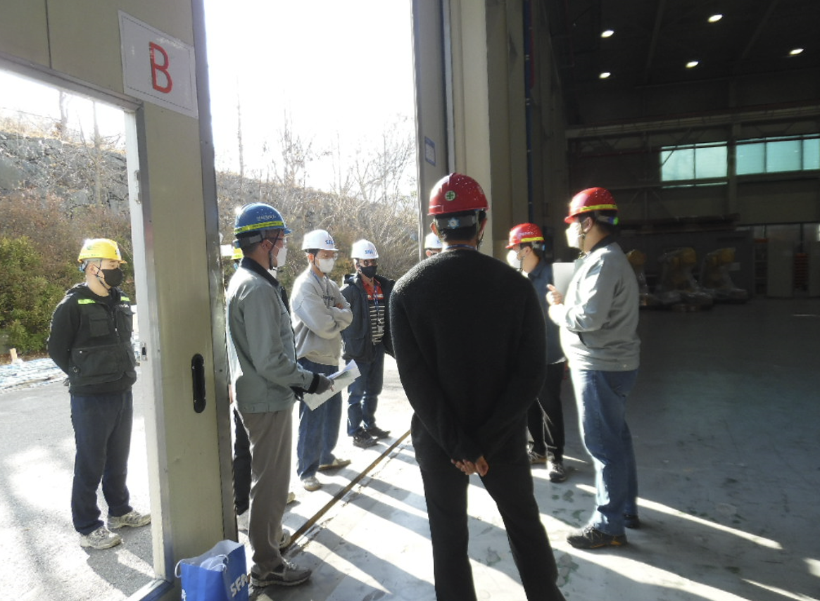
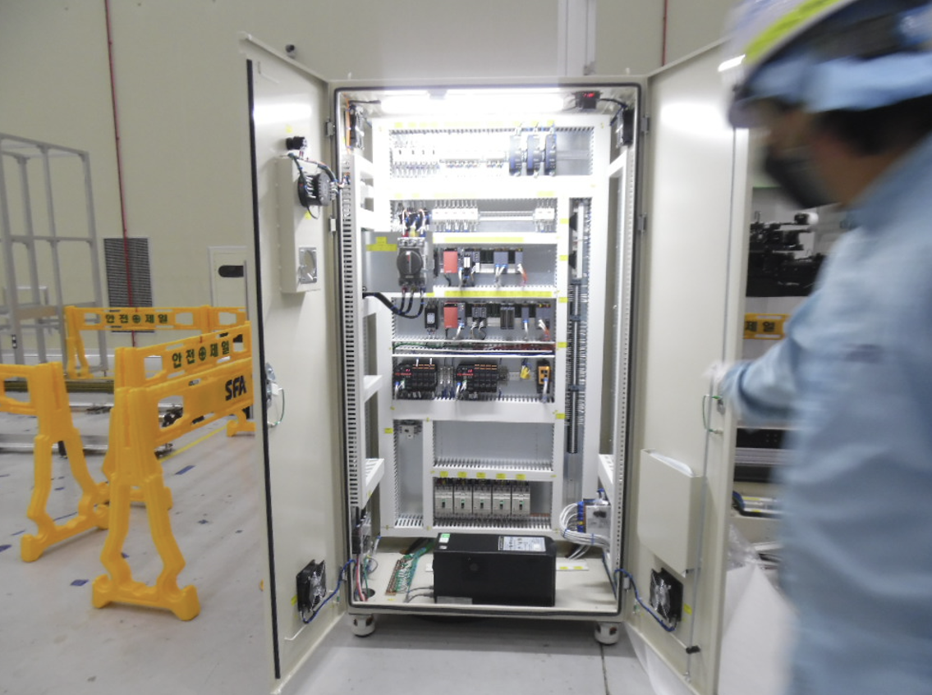
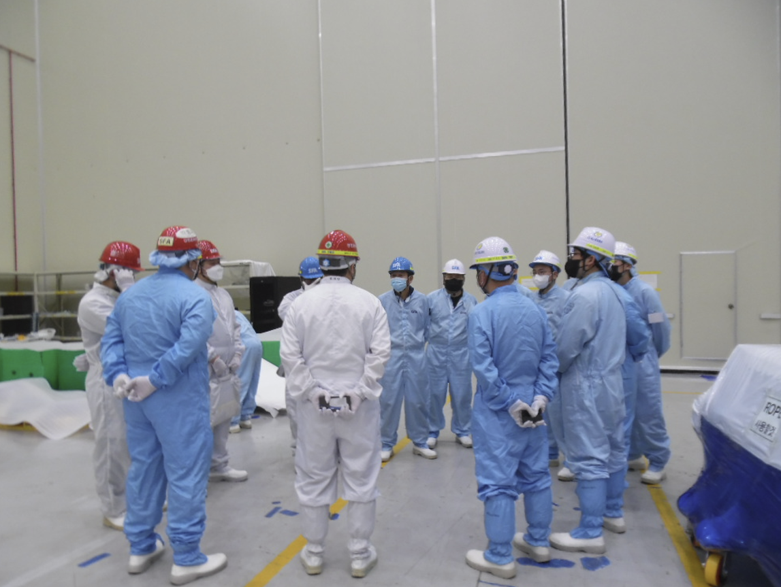
Ⅰ 주요 안전 활동
■ 점검 진행 사진(아산)
■ 점검 결과 및 향후 추진 사항
- 점검에서 파악된 문제점은 (안전점검) 개선조치 요청서 발행하여 F/U 진행중

Slide 10
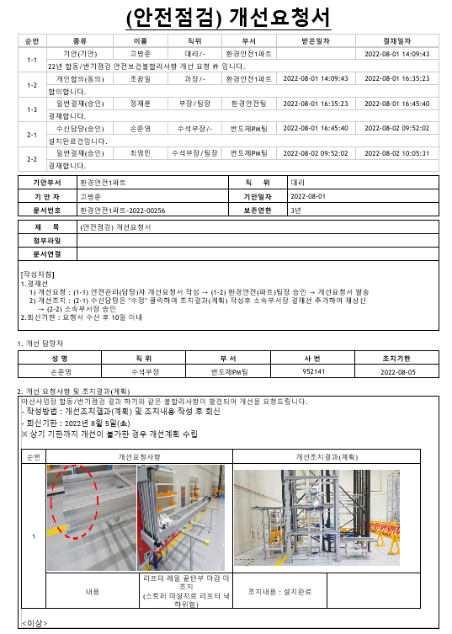
Ⅰ 주요 안전 활동
아산 (안전점검) 개선요청서 실적 (10월 ~ 12월)
■ 시행 개요
1) 환경안전팀에서 안전점검 후 불합리사항에 대한 개선요청을 전자결재 기안
2) 개선요청에 대한 개선 조치결과(계획)을 작성 후 회신
구 분 | 성 과
아산사업장 | 48건/12회
안전점검 후 불합리사항의 개선절차를 전자결재를
활용하여 실시함으로써 지적사항에 대한 개선활동을
모니터링 할 수 있음
개선활동은 사례별로 집계하여 우수사례 홍보 및 교육
자료로 활용

Slide 11
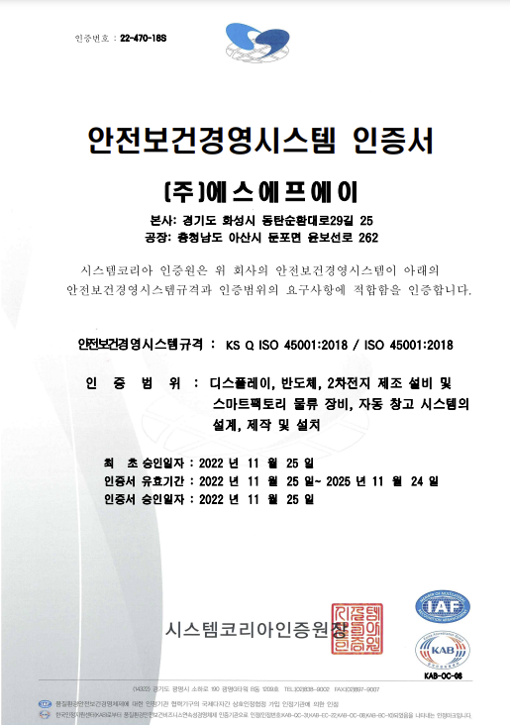
Ⅰ 주요 안전 활동
ISO 45001 인증 취득
■ 인증규격
ISO 45001 (안전보건경영시스템) : 2018
■ 취득기간
2022년 4월 29일 ~ 11월 25일 (7개월 소요)
■ 인증취득으로 인한 기대효과
1) 중대재해처벌법 제4조 1호의 안전보건관리체계의 구축에 관한 사항 이행
2) 고객사의 안전보건경영체계 구축 Needs에 대한 충족
3) 국제표준 선진 안전보건경영시스템 운영을 통한 사고 예방
■ 운영계획
1) 인증서 그룹웨어 공지 및 당사 홈페이지에 게시
2) 매년 사후 인증심사 및 3년마다 갱신심사 실시

Slide 12
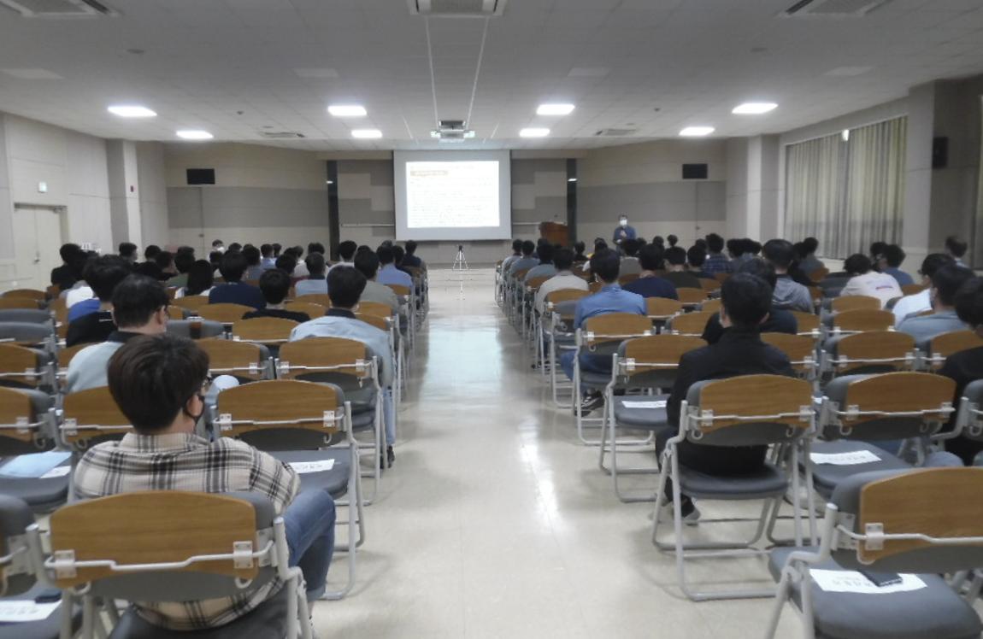
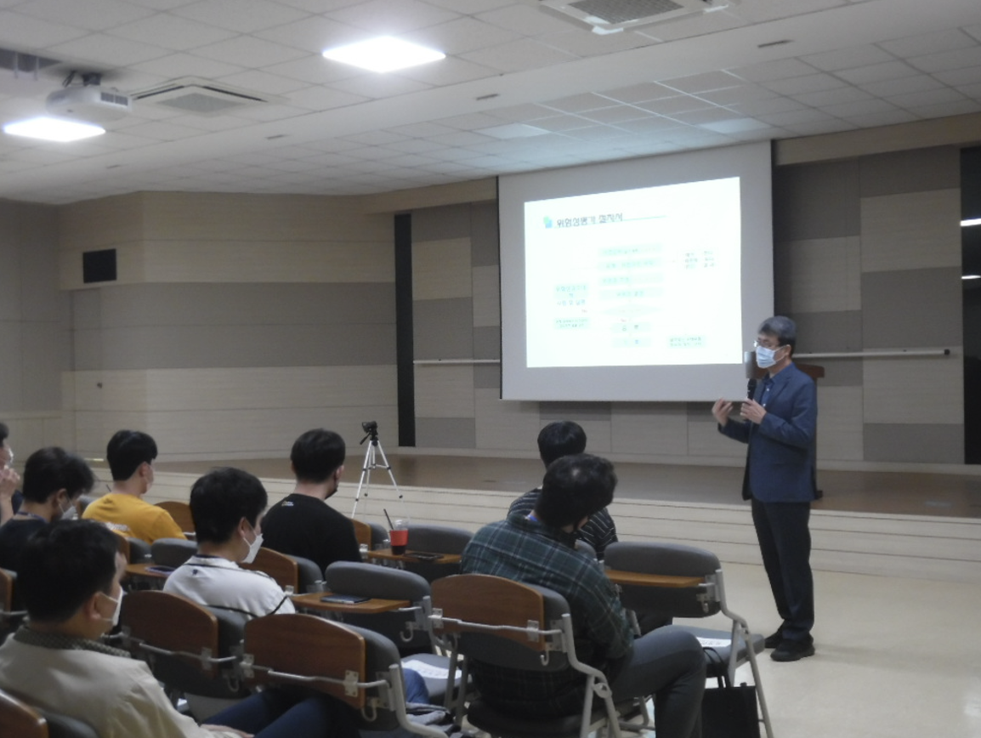
Ⅰ 주요 안전 활동
외부전문강사 초빙 안전보건교육 실시
구분 | 내용
일정 및 장소 | (1회차) ‘22. 09. 27. (화) – 아산사업장 (2회차) ’22. 10. 05. (수) – 아산사업장 (3회차) ’22. 10. 06. (목) – 화성사업장
대상 | - 사외현장 및 사내 관리감독자
실적 | - 대상자 중 56% 참석 (204/359명)
강사 | - 안전보건공단 대전광역본부 이영구 부장 - 환경안전팀 임덕창 부장
교육 내용 | - 중대재해처벌법 및 산업안전보건법 - 관리감독자의 역할과 직무, 위험성평가 - 기타 안전보건에 관련된 사항

Slide 13
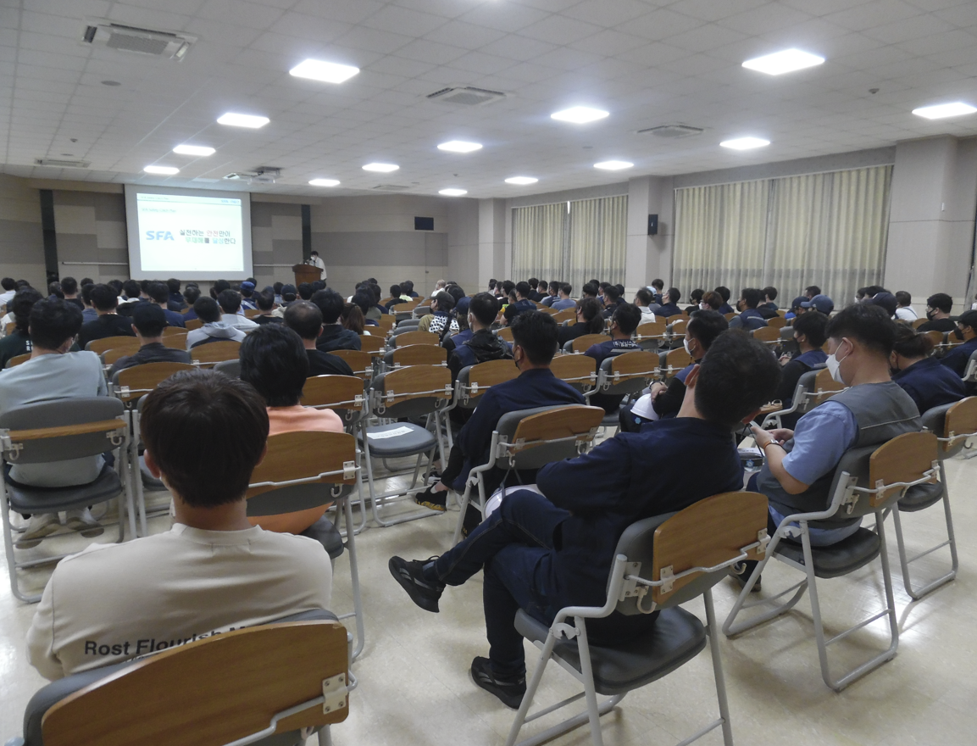
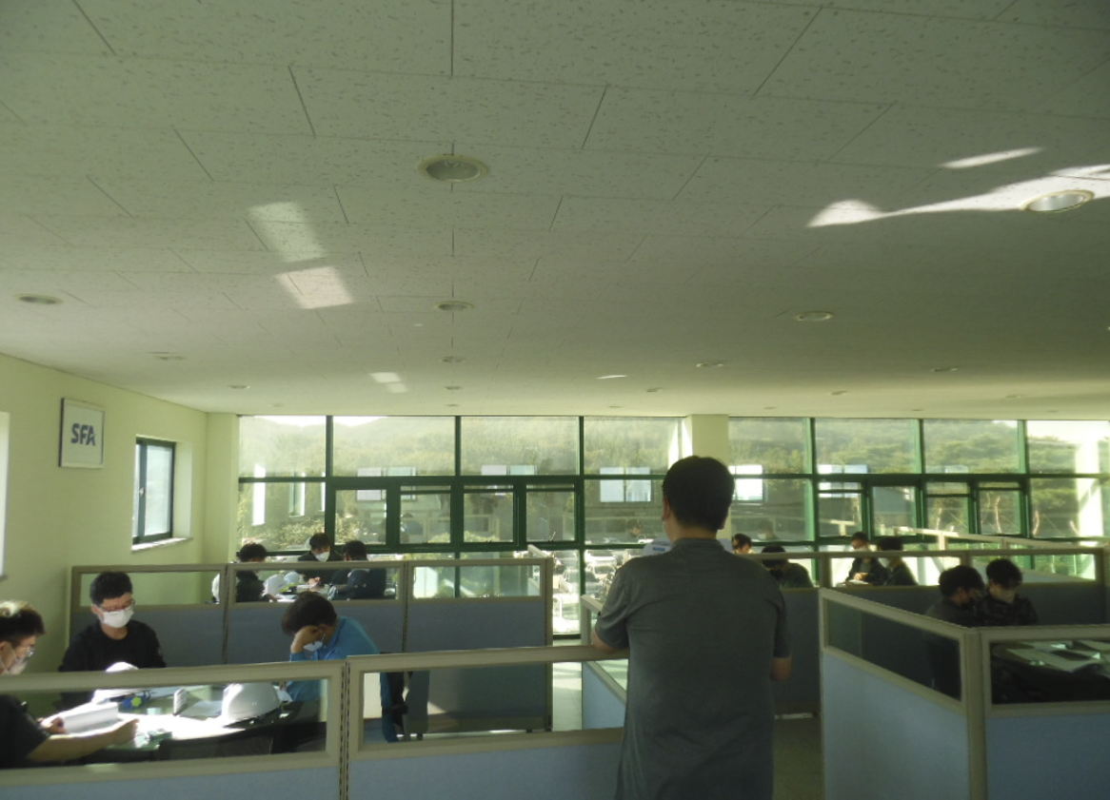
Ⅰ 주요 안전 활동
협력사 입문안전보건교육 실시
구분 | 내용
적용 사업장 | - SFA 아산사업장, 사외조립장
대상 | - 사업장 내 PJT에 참여하는 협력사 근로자
성과 | - 1,007명 / 45회 * 2022. 12. 08. 기준
교육 내용 | - 사업장 특성 소개 - 사업장 안전보건 수칙 - 사고 보고 방법 및 비상연락망 - 비상사태 발생 시 대피 요령 - 작업중지권 및 작업중지 기준 - 물질안전보건자료 및 화학물질 적정 취급 - 기타 안전보건관리에 필요한 사항

Slide 14
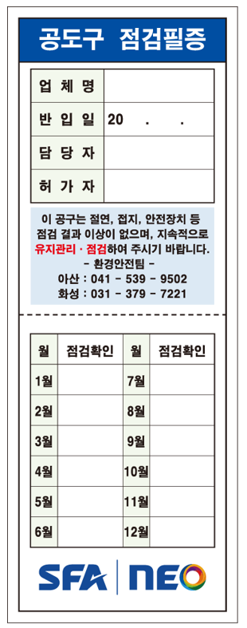
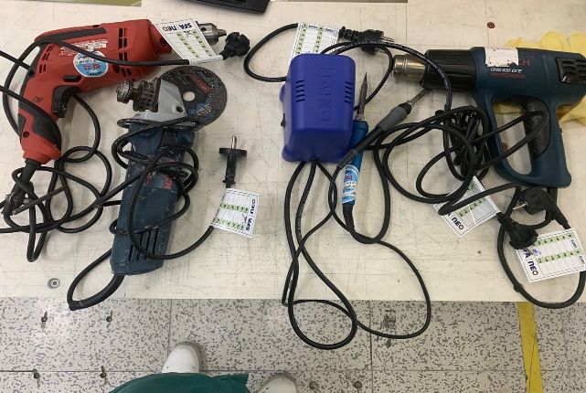
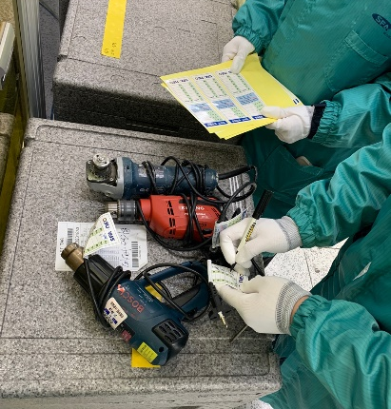
Ⅰ 주요 안전 활동
공도구 정기 점검
공도구 점검필증 스티커
■ 목적
1) 사업장 내 반입되는 공도구의 사전 안전성 확인 및 검증
2) 공도구로 인한 안전사고 및 화재/감전사고 예방
■ 적용대상 : (화성/아산)사업장
■ 점검일정 : 매 1개월마다 점검 진행중
〮 아산사업장 : 10월 07일 / 11월 08일 / 12월 07일
〮 화성사업장 : 10월 06일 / 11월 14일 / 12월 15일

Slide 15
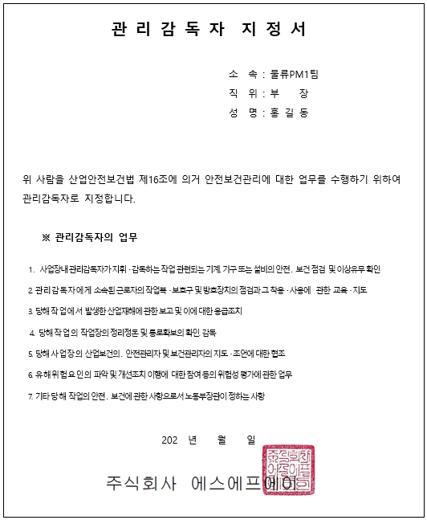
Ⅰ 주요 안전 활동
관리감독자 지정서 발급
■ 목적
- 관리감독자의 안전보건 활동 근거 마련 및 책임의식과 권한 부여
- 역할과 임무의 명문화
- 직무수행에 대한 동기부여
■ 발급대상
- 관리감독자 : 369명(PM, 제어, R&D, 인프라지원)
■ 발행일자 : 2022년 11월 25일
■ 발행방법 : 개인별 지정서 발행 (e-mail)

Slide 16
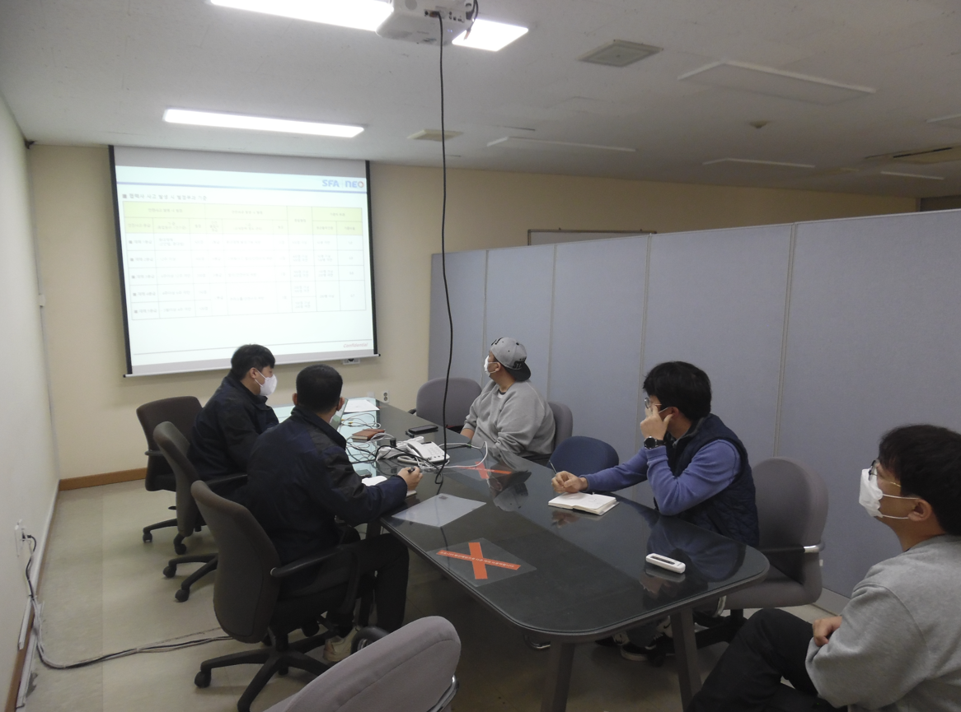
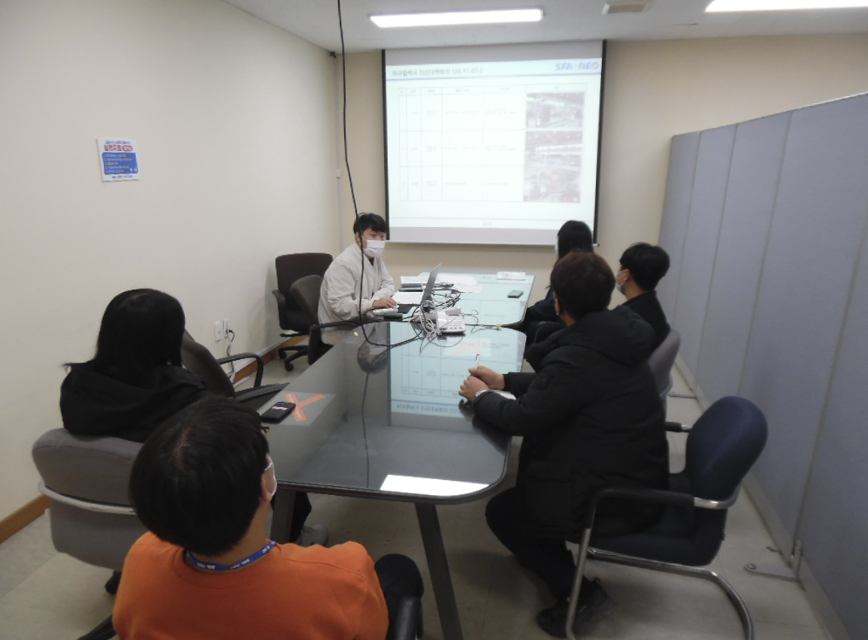
Ⅰ 주요 안전 활동
위규협력사 안전대책회의 실시
■ 목적
1) 안전보건 순회점검 결과 발생한 불합리사항에 대한 개선 협의 및 재발방지대책 수립을 위함
2) 협력업체 관리자 의견 청취 및 당사 안전보건기준 안내
■ 회의 결과
회의주기 | 참석 업체 | 회의방식 | 회의 결과
 |  |  | 주요 회의 내용 | 사진
월 2회 | 안전보건 WORST 협력사 | 대면회의 | 1) 안전보건불합리사항 안내 및 재발방지대책 협의 2) 사업장 보호구착용기준 안내 및 준수 요청 3) 지게차 운행 시 지게차 운행자 등록신청서 요청 4) 사업장 공도구 인증 절차 안내 및 준수 요청 5) 사업장 화학물질 반입 절차 안내 및 준수 요청 6) 기타 안전보건관리사항 협의에 관한 사항 7) 안전보건건의사항 및 개선요청사항 수렴

Slide 17
Ⅰ 주요 안전 활동
제어그룹 특별교육 시행
■ 목적
1) 산업안전보건법 제29조에 의거 특별교육 해당 근로자에 대한 법정 교육 실시
2) 제어인력의 안전에 대한 역량 강화 및 안전의식 제고
■ 시행개요
1) 재직자 중 특별안전교육 대상 인원/부서 : 총 64명 / 제어그룹(S/W팀, 제어설계1~6팀)
2) 교육과목 : 전기작업 + 로봇작업 (총 2과목)
3) 교육시간 : 총 24시간 (전기 8Hr + 로봇 8Hr + 공통 8Hr)
- 면제대상 : 前직장에서 6개월 이상 근무경험이 있고 1년 이내 이직시 교육시간의 50%면제
사업장 | 입사구분 | 인원 | 비 고
화성 (20) | 신입 | 1 | 질서위반행위규제법 제19조 과태료 부과의 제척기간에 의거 5년이상 경과한 경우 과태료 대상 면제되어 17년 11월 이후 입사자를 특별교육 대상으로 선정하였음
 | 경력 | 20
아산 (43) | 신입 | 6
 | 경력 | 37
합 계 |  | 64

Slide 18
Ⅰ 주요 안전 활동
■ 교육 부문별 실시방법
구 분 | 교육담당(기관) | 교육 일정 | 비 고
인터넷 원격교육 | 대한안전교육협회 | 재직자 - 2022년 12월 31일 까지 교육 이수 신규채용자 - 입사 후 1개월 이내 교육 이수 | 인터넷원격교육
환경안전팀 교육 | 사업장 안전관리자 | 재직자 : 2023년 2월 28일 까지 교육 이수 신규채용자 : 입사 후 3개월 이내 교육 이수 | 비대면 교육 실시 (ZOOM)
외부강사 교육 | 에스이코리아 | 22년 12월 13일(화), 20일(화) 2회 실시 (재직자 64명 대상) | 비대면 교육 실시 (ZOOM)
현장교육 | 해당부서장 또는 부서내 선임 | 재직자 - 2023년 2월 28일 까지 교육 이수 신규채용자 - 입사 후 3개월 이내 교육 이수 | 신규채용자 中 신입입사의 경우 3회에 걸쳐 시행
■ 부서별 현장교육 담당(강사)
■ 환경안전팀 교육 담당(강사)
부서별 특별안전교육 담당자 |  |  | 부서장
1 | 제어설계1팀 | 이종민 부장 | 김민수 팀장
2 | 제어설계2팀 | 김지한 과장 | 지근희 팀장
3 | 제어설계3팀 | 구재석 과장 | 박영훈 팀장
4 | 제어설계4팀 | 강재혁 과장 | 강승원 팀장
5 | 제어설계5팀 | 김재희 부장 | 임태현 팀장
6 | 제어설계6팀 | 이춘식 부장 | 박재원 팀장
7 | S/W팀(아산) | 문승환 과장 | 정덕호 팀장
8 | S/W팀(화성) | 박상기 부장
1 | 아산사업장 | 고병준 대리
2 | 화성사업장 | 조광일 과장
■ 외부강사 특별교육 강사
1 | 에스이코리아 | 정현찬 교수

Slide 19
Ⅰ 주요 안전 활동
관리감독자 안전의식 수준평가 실시
■ 목적 : 안전의식 수준 평가를 통한 관리감독자 안전보건 수준 확인 및 역량강화 주제 발굴
■ 평가기간 : 22. 09. 27 ~ 10. 15
■ 평가결과
〮 참여율 : 46.2 % (164명/355명)
〮 평균점수 : 83.5 점
■ 주요 건의사항 및 의견
세부 내용 | 건수 | 추진방향 | 시행시기
주기적인 안전보건교육 실시 요청 | 23 | - 반기별 사외강사 초빙 안전보건 교육 실시 | 2023년
현장 및 작업 중심 안전보건 활동 필요 | 2 | - 위험성평가 활동 내실화 | 2023년
종사자 안전보건 의식 고취 활동 필요 | 4 | - 안전보건 의식 향상을 위한 안전시상제 및 이벤트 활성화 | 2023년
안전보건 기준/규정 등 접근성 향상 필요 | 3 | - 안전보건전산시스템을 통해 양식/자료 배포 예정 - 그룹웨어 내 환경안전 게시판을 통해 자료 게시 중 | 2023년

Slide 20
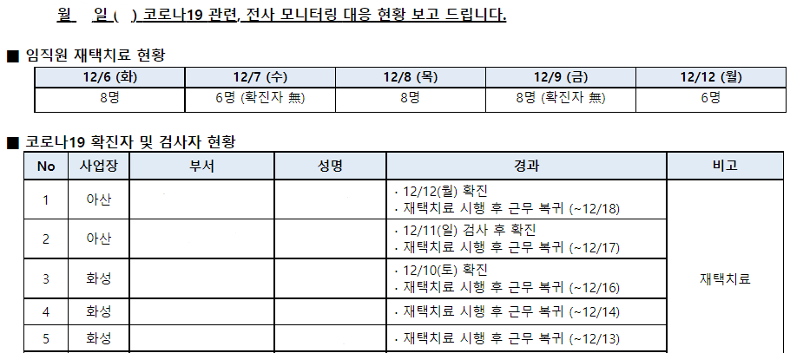
Ⅱ 주요 보건 활동
코로나19 예방 및 확산 방지 활동
■ 임직원 재택치료 현황 (12월 21일 기준)
기간 | 확진자수 | 재확진자
22년 1월 ~ 현재 | 416명 | 8명
■ 사업장 내 자가진단키트 지급
- 사업장 내 코로나19 확진 예방을 위하여 자가진단키트 지급
- 본인 판단 하에 자가진단키트 검사가 필요한 경우, 자가진단키트 관리대장에 부서명 / 성명 / 비고 작성 후 불출
■ 코로나19 사업장 대응 현황 보고

Slide 21
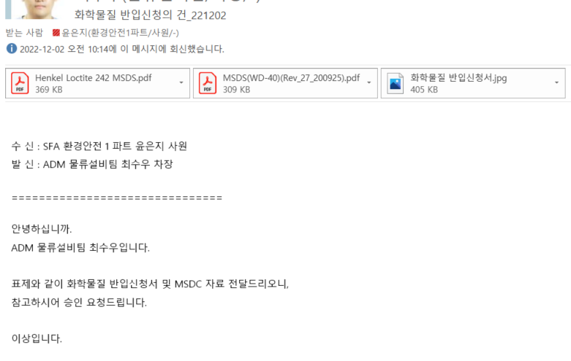
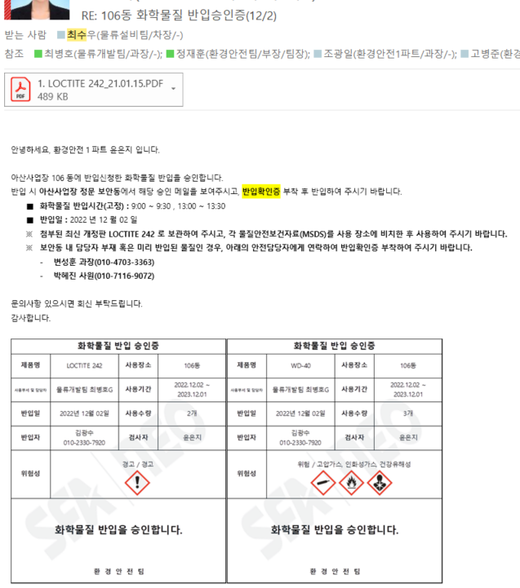
Ⅱ 주요 보건 활동
화학물질 모니터링
■ 내용
1) 화학물질 취급으로 인한 근로자의 건강장해가 없도록 취급 중인 화학물질 상시 조사·정리 및 모니터링
2) 유해화학물질 반입 시 덜 유해한 제품 사용 권장 산업안전보건법에 의거한 규제 목록 관리 방법 및 대체품 목록 안내
■ 화학물질 반입 현황 (22년 10월 ~ 12월 21일)
아산 | 화성
314 | 50
■ 화학물질 반입승인 예시

Slide 22
Ⅱ 주요 보건 활동
화학물질 위험성평가
■ 관련근거
1) 산업안전보건법 제105조(유해인자의 유해성·위험성 평가 및 관리)
2) 고용노동부예규 제166호 「화학물질의 유해성·위험성 평가에 관한 규정」에 의거

Slide 23
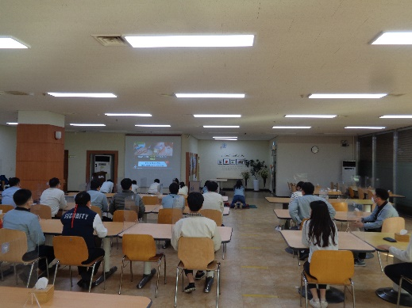
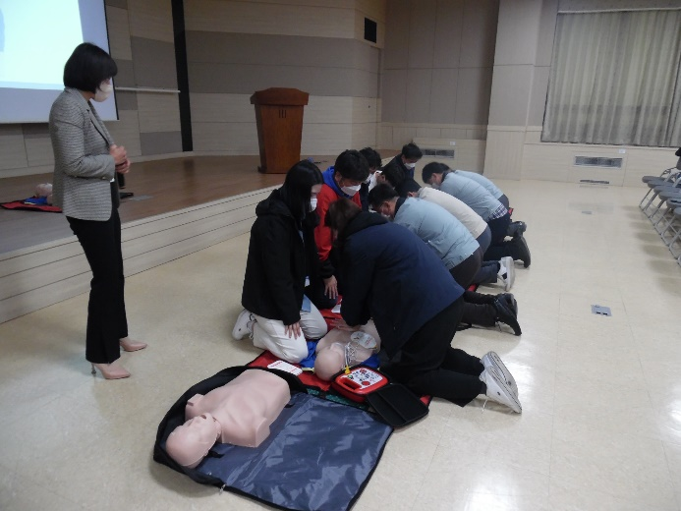
Ⅱ 주요 보건 활동
관리감독자 대상 심폐소생술 교육
■ 목적
1) 응급상황 발생을 대비한 사내 EMT(Emergency Medical Technician) 대원 양성
2) 관리감독자의 대처능력 향상
■ 시행개요
1) 일정 및 장소 : 10/18 (아산사업장 대교육장), 10/20 (화성사업장 장미홀)
2) 강사 : 한국응급처치교육원 한민영 강사
3) 내용 : CPR 이론/실습, 인공호흡 이론/실습, AED 이론/실습
■ 시행결과
1) 참석인원 : 59명 (아산 36명, 화성 23명)

Slide 24
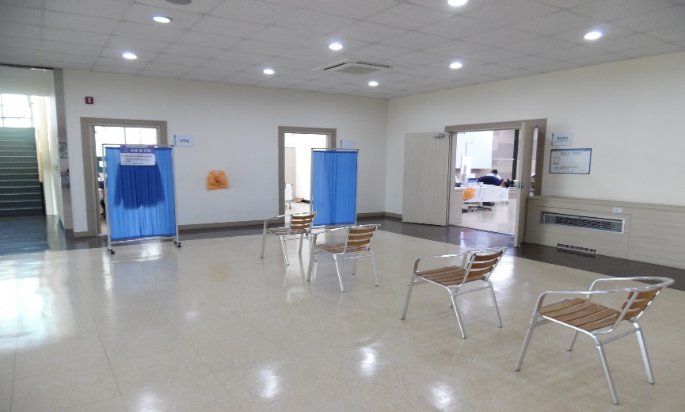
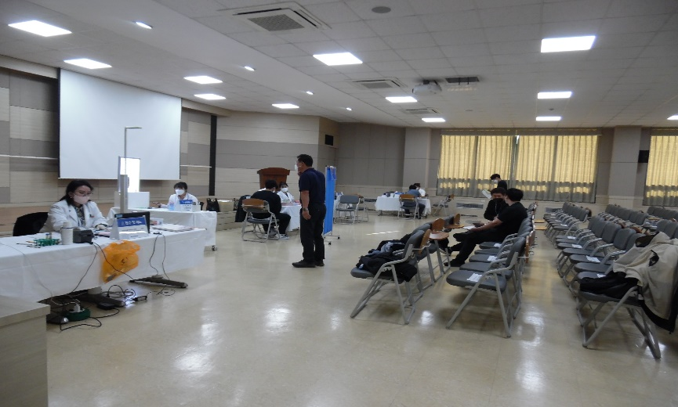
Ⅱ 주요 보건 활동
3회차 일반건강검진(출장검진)
■ 아산사업장 3회차 일반건강검진 실시
1) 대 상 자 : 아산사업장 일반건강검진 대상자(1986년 12월 31일 이후 출생자 ~ / 별도 안내 메일 발송)
2) 실시일자 : 2022년 10월 12일(수) 08:30 ∼ 11:30
3) 장 소 : 어울림동 2층 대교육장 및 중교육장
4) 실시기관 : 단국대학교병원 직업환경의학과
5) 진행현황
대상자 | 수검자 | 미수검자 | 퇴사자
89 | 56 | 8 ( 해외출장 1 ) | 25

Slide 25
Ⅱ 주요 보건 활동
독감 예방접종 실시
■ 접종일시 및 병원
• 2022년 9월 28일 ~ 11월 30일 (해외출장자에 한해 12월 15일까지 시행)
• [화성] 동탄그레이스 소아청소년과 의원
• [아산] 장사랑연합내과의원, 이수병원, 둔포 서울의원
■ 접종결과
■ 연도별 접종 현황
구분 | 총인원 | 접종인원 | 미접종인원 | 접종률
화성 | 323 | 196 | 127 | 61%
아산 | 365 | 152 | 213 | 42%
합계 | 688 | 348 | 340 | 51%
년도 | 대상자 | 접종자 | 접종율
2018년 | 705 명 | 388 명 | 55%
2019년 | 714 명 | 394 명 | 55%
2020년 | 712 명 | 585 명 | 82%
2021년 | 679 명 | 338 명 | 50%
2022년 | 688 명 | 348 명 | 51%

Slide 26

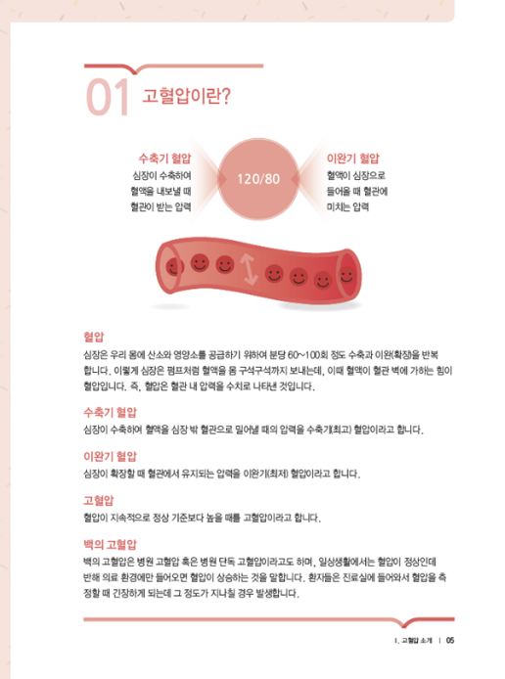
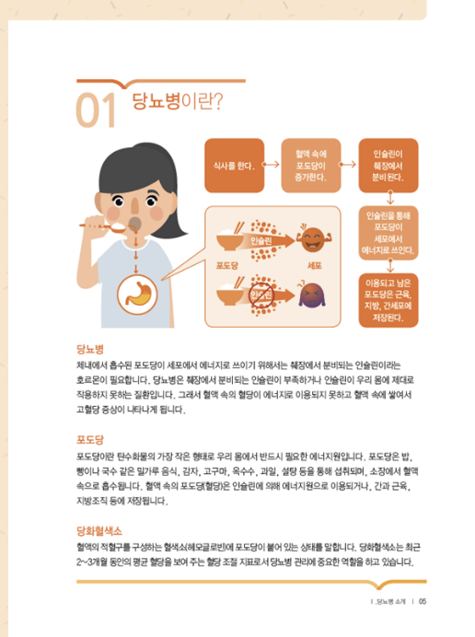

Ⅱ 주요 보건 활동
위험군별 건강관리 자료 배포
■ 목적
• 산업안전보건법 제132조(건강진단에 관한 사업주의 의무) 제4항
동법 시행규칙 제210조(건강진단 결과에 따른 사후관리)에 의거
• 근로자의 건강관리 능력 향상
■ 배포대상
• 2021년, 2022년 ~10월 건강검진 결과, 이상지질혈증/고혈압/당뇨/비만 소견 판정 임직원

Slide 27
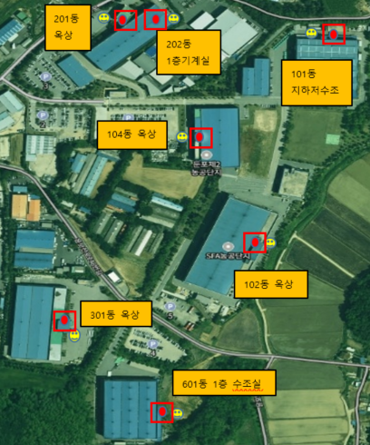
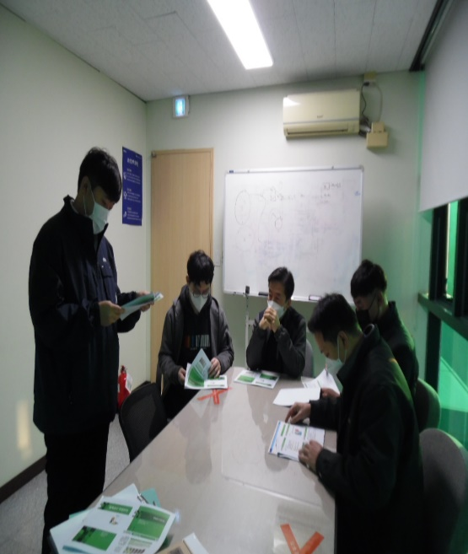
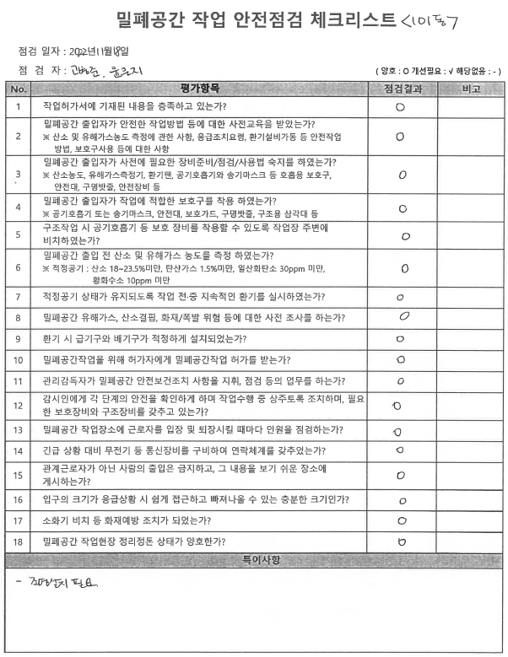
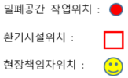
Ⅱ 주요 보건 활동
밀폐공간(저수조) 청소 작업 점검
■ 작업 일시
- 2022년 11월 18일(금)
■ 작업 장소
- 아산사업장 7개동(101, 102, 104, 201, 202, 301, 601동) 저수조
■ 특별안전보건교육 실시
- 일용근로자 4명, 관리감독자 2명 특별교육 실시

Slide 28
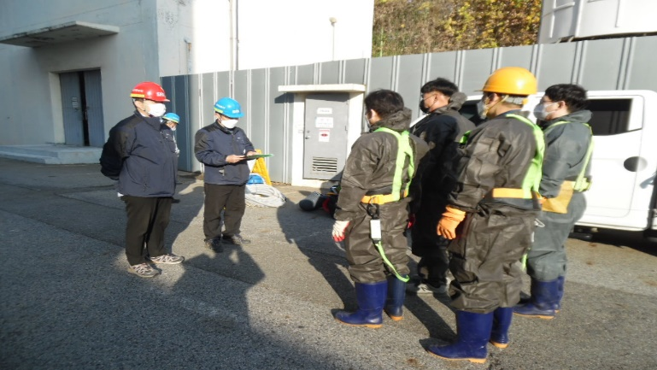
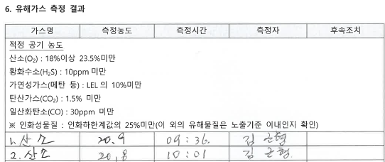
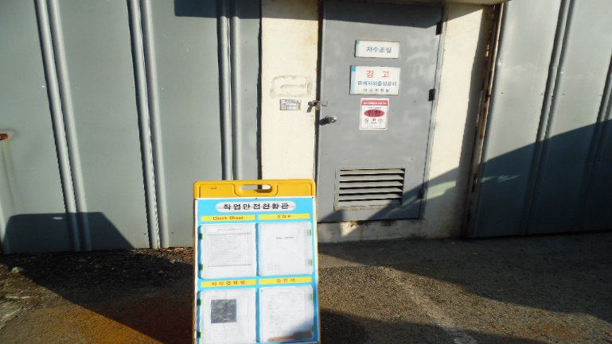
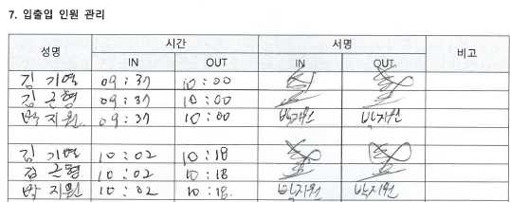
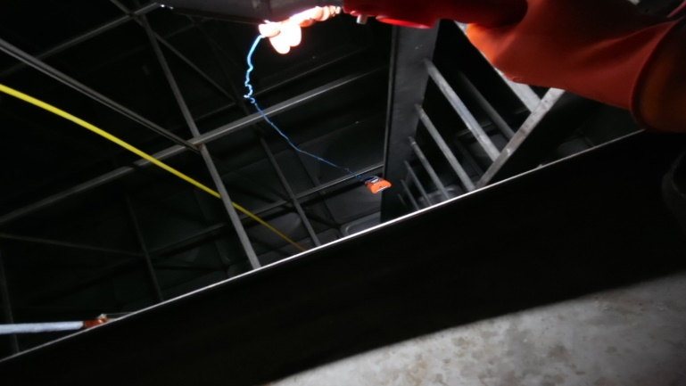
Ⅱ 주요 보건 활동
■ 유해가스 농도 측정
■ 입출입 인원 관리

Slide 29
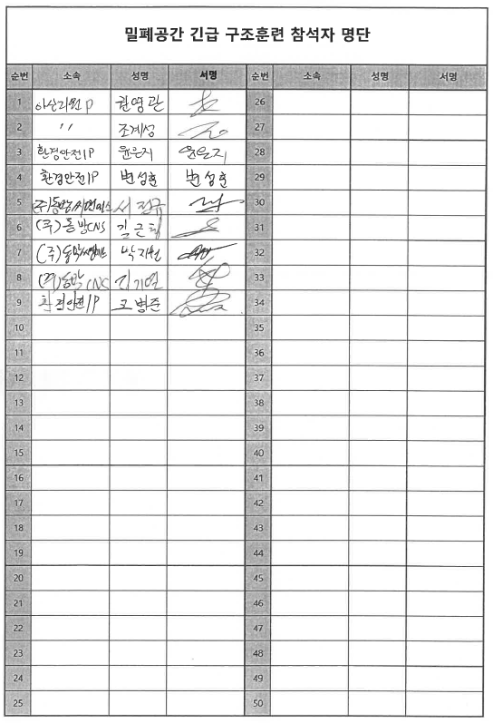
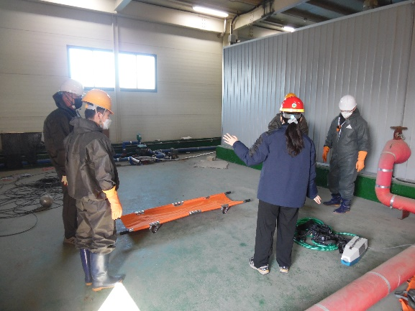
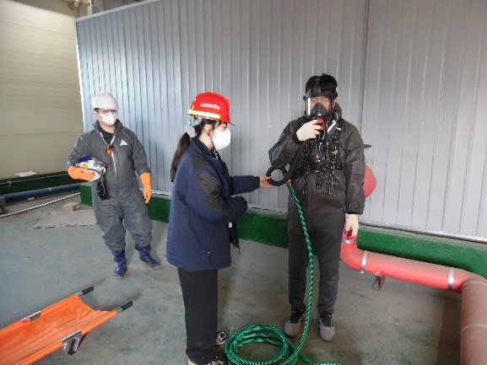
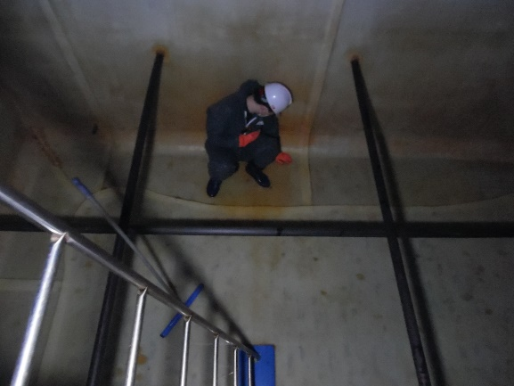
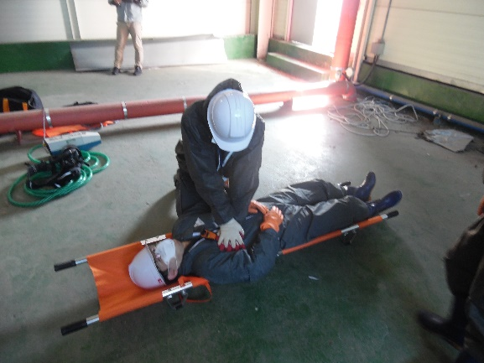
Ⅱ 주요 보건 활동
■ 밀폐공간 긴급 구조훈련 시행

Slide 30
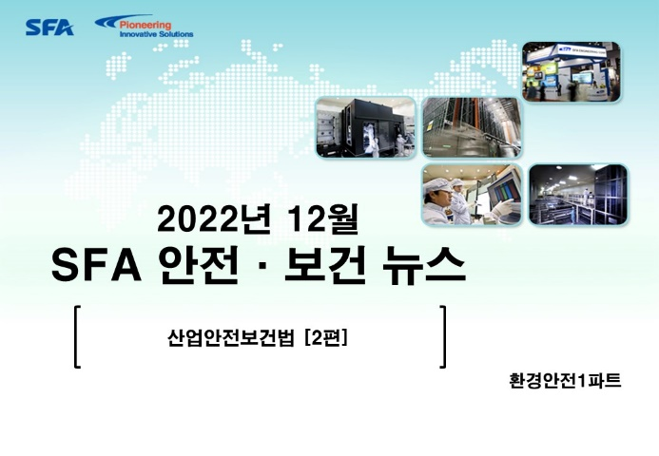
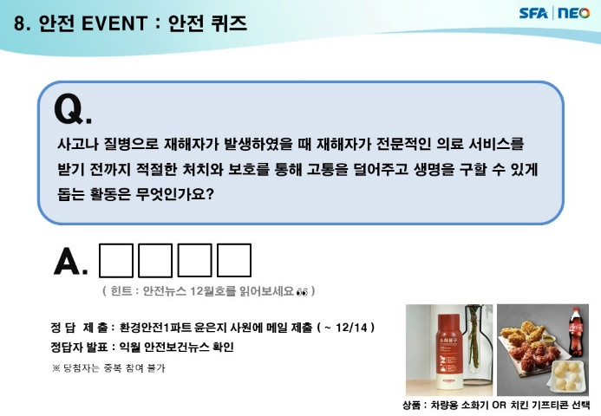
Ⅱ 주요 보건 활동
안전보건뉴스 (안전 EVENT) 게시
■ 목적
- 안전관리의 중요성을 재강조하고 임직원들의 안전관리 의식을 향상시켜 안전문화를 정착하기 위함
■ 안전보건뉴스 10월호 협력사 입문 안전보건교육 시행 안내 작업장 정리정돈 고령 근로자의 안전보건 비만과 식생활 개선 슬링벨트 파단으로 중량물에 깔림 크레인 작업 안전(줄걸이 용구) 동영상 | ■ 안전보건뉴스 12월호 산업안전보건법(2편) 협력사 안전보건 패널티 강화 안전보건경영시스템(ISO 45001) 인증 취득 응급상황별 처치 요령 작업장 이동통로 미이용 낙상사고 올바른 심폐소생술과 제세동기 사용법
■ 안전보건뉴스 11월호 산업안전보건법(1편) 산업안전보건기준에 관한 규칙 개정안(10.18.) 과로사 예방 건강관리법 뇌심혈관질환 예방 관리 작업통로 부재로 인한 무릎 접질림 사고 사다리 안전 설치법 동영상

Slide 31
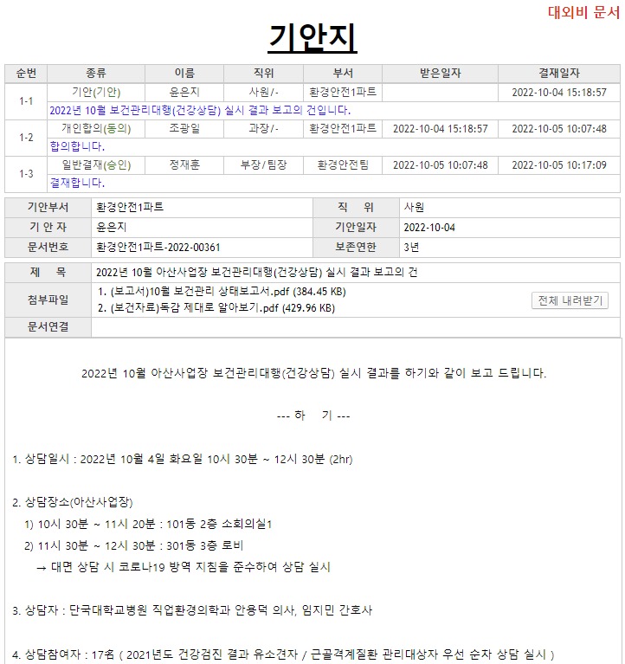
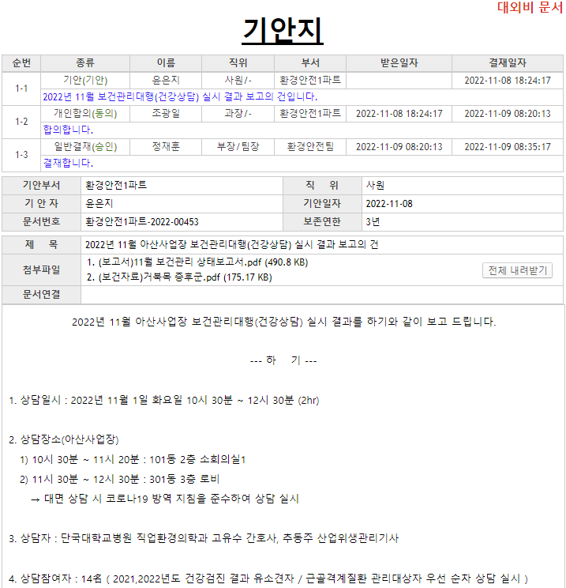
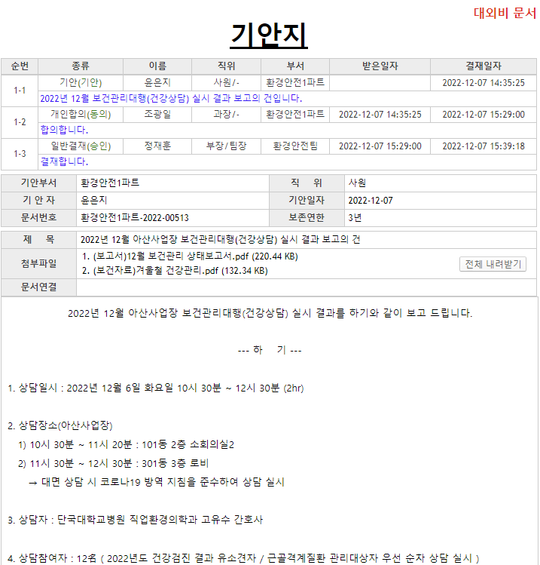



Ⅱ 주요 보건 활동
보건관리대행(건강상담) 실시
■ 목적
1) 당사 임직원의 원활한 건강상담을 통한 쾌적한 작업 환경 조성을 위함
2) 정기적인 건강상담을 통하여 개인의 건강 상태를 확인하고 질병 조기발견 및 예방을 위함

Slide 32
Ⅲ 23년 1분기 심의 ·의결사항
23년 1분기 심의 · 의결사항
연번 | 항목 | 세부 내용 | 시행예정일
1 | 연간 안전보건 운영계획 수립 | ᆞ안전보건관리 조직의 구성ᆞ인원 및 역할, 안전보건 예산 및 시설현황, 안전보건 활동실적 및 계획에 관한 사항 수립 | ‘23.01.
2 | 연간 안전보건 교육계획 수립 | ᆞ법정 안전보건교육(정기, 채용 시, 작업 내용 변경 시, 특별)시행에 관한 계획 수립 | ‘23.02.
3 | 안전보건경영시스템 (ISO 45001) 운영계획 수립 | ᆞ내부심사, 경영자검토, 내외부 현안사항 파악, 그 밖에 위험성평가, 법규준수평가 등 안전보건경영시스템(ISO 45001) 적정 운영을 위한 운영 계획 수립 | ‘23.01.
건의 사항 / 기타 의견
총평

Slide 33
감사합니다.

